Slide 1
© UNICEF/Hanna-Kaisa Hämäläinen
Tervetuloa aloittamaan koulua Suomessa!
Suomen UNICEF ja Suomen Vanhempainliitto | Marraskuu 2022

Slide 2
Esittäytyminen – tutustutaan toisiimme
Keitä me olemme?
Keitä koulussamme opiskelee?
© UNICEF/PHOTO CREDIT
2
Notes:
Vanhempainillan alussa kannattaa käyttää hetki aikaa tutustumiseen ja hyvän, välittömän ilmapiirin luomiseen. Esitelkää itsenne ja kertokaa esimerkiksi joku positiivinen asia koulustanne tai luokastanne.
Vanhempainillan osallistujien taustasta, kieliryhmistä ja määrästä riippuen vanhemmat voisivat esimerkiksi pienissä ryhmissä tai pareittain esitellä itsensä ja kertoa jonkun positiivisen asian lapsestaan.

Slide 3
© UNICEF/Suomi 2017/Hanna-Kaisa Hämäläinen
Lapsen oikeudet
YK:n lapsen oikeuksien sopimus koskee jokaista alle 18-vuotiasta. Sen 54:ään kohtaan on listattu, mitä lapset tarvitsevat voidakseen elää hyvää elämää.
3
Notes:
Lapsen oikeuksien sopimus on maailman laajimmin ratifioitu YK:n ihmisoikeussopimus: 196 maata on sitoutunut noudattamaan sitä.
YK:n lapsen oikeuksien sopimus määrittelee lapsen oikeudet neljän periaatteen mukaan:
Lasta ei saa syrjiä.
Lapsen etu pitää ottaa huomioon.
Lapsella on oikeus elämään ja kehittymiseen.
Lapsen näkemystä pitää kunnioittaa.
Lisätietoa: https://www.unicef.fi/tyomme/lapsen-oikeudet/lapsen-oikeuksien-sopimus/
HUOM! Antakaa tapaamisessa lapselle tarkoitettu tulostettava liite: Lapsen oikeudet- esite, joka on käännetty myös ukrainaksi.

Slide 4
Lapsen oikeudet
Koulutus
Lapsella on oikeus koulutukseen ja laadukkaaseen opetukseen.
Terveys
Lapsella on oikeus elää mahdollisimman terveenä ja saada tarvittaessa hoitoa.
Vapaa-aika
Lapsella on oikeus lepoon ja vapaa-aikaan.
Turva
Lapsella on oikeus olla turvassa. Kukaan ei saa satuttaa tai kiusata lasta.
4
Notes:
KOULUTUS: Koulua käydään Suomessa 6-18 vuotiaina (esiopetus, perusopetus, toisen asteen opinnot). Koulua käydään 5 päivänä viikossa, läksyjä tehdään kotona iltaisin tai viikonloppuisin. Loma-aikojen ulkopuolella lomailuun tulee pyytää koulusta lupa.
VAPAA-AIKA: Lapsella on oikeus leikkiä, levätä ja tehdä mieluisia asioita. Tässä kohtaa voi myös mainita nuorten vanhemmille siitä, että Suomen lain mukaan alle 14-vuotiaat eivät saa tehdä palkkatöitä ja 15-18 vain tietyn määrän ja siten, ettei se haittaa koulunkäyntiä.
TURVA: Kiusaamista ei hyväksytä missään muodossa. Jokaisessa koulussa on suunnitelma kiusaamisen ennaltaehkäisemiseksi sekä kiusaamistilanteiden käsittelemiseksi.
Lisätietoa: https://www.unicef.fi/tyomme/lapsen-oikeudet/lapsen-oikeuksien-sopimus/
Lisämateriaali: Lapselle tarkoitettu tulostettava Lapsen oikeudet-esite, joka on käännetty myös ukrainaksi.

Slide 5
Lapsen oikeudet
Mielipiteet
Lapsella on oikeus ilmaista mielipiteensä, kunhan se ei loukkaa muiden oikeuksia.
Ei syrjintää
Kukaan ei saa syrjiä lasta esimerkiksi vamman, ihonvärin, sukupuolen, seksuaalisen suuntautumisen, vanhempien taustan tai minkään muunkaan tekijän perusteella.
Oikeudet tutuiksi
Lapsella on oikeus kuulla ja oppia lapsen oikeuksista.
Notes:
EI SYRJINTÄÄ: Suomessa kaikki lapset käyvät koulua yhdessä, tytöt ja pojat opiskelevat samoissa kouluissa ja samoissa ryhmissä.
Lisämateriaali: Lapselle tarkoitettu tulostettava Lapsen oikeudet-esite, joka on käännetty myös ukrainaksi.

Slide 6
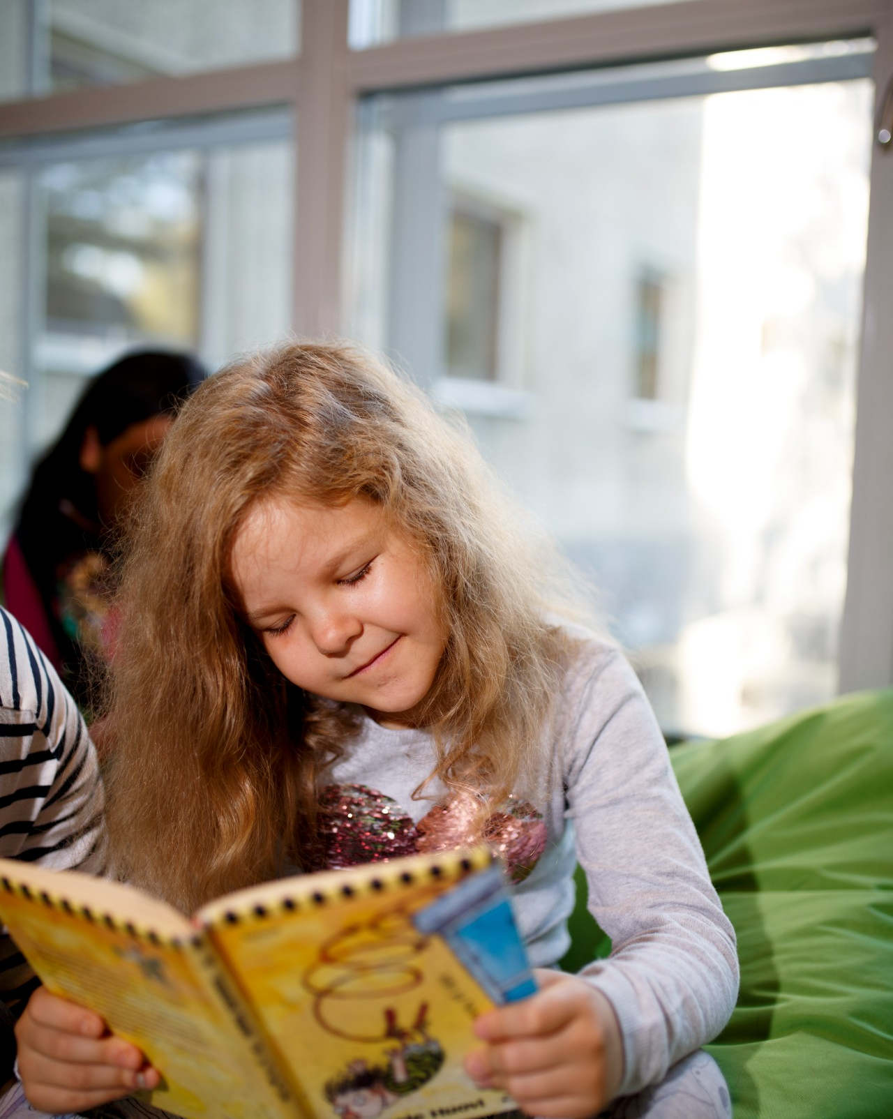
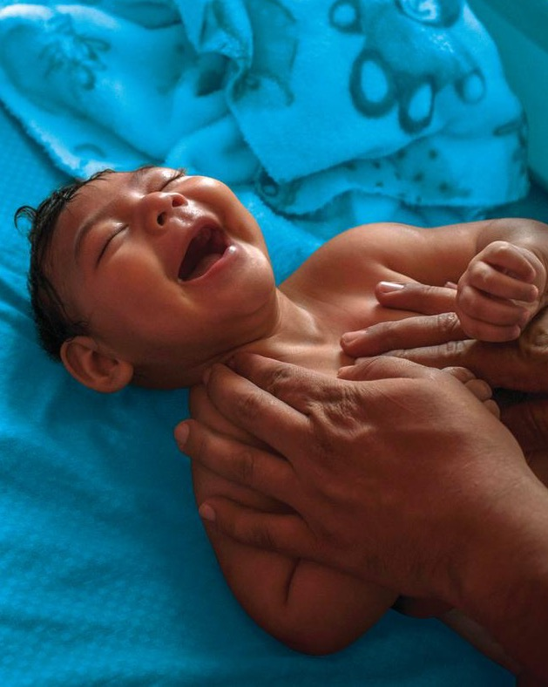
© UNICEF/Suomi 2017/Hanna-Kaisa Hämäläinen
Millainen on suomalainen koulu?
© UNICEF/UN0215259/Volpe
Kaikilla Suomessa asuvilla lapsilla on oikeus perusopetukseen ja sitä edeltävään esiopetukseen. ​
Koulu alkaa sinä vuonna, kun lapsi täyttää seitsemän vuotta. Sitä ennen ollaan esiopetuksessa.​
Koulutus on maksutonta kaikille alle 18-vuotiaille. Oppikirjat, työvälineet ja kouluruoka ovat oppilaille maksuttomia.
© UNICEF/UNI289867/Shahan
6
Notes:
Huom! Tilapäistä suojelua saavilla lapsilla ei ole oppivelvollisuutta, mutta silti oikeus osallistua esi- ja perusopetukseen (sis. valmistava opetus).
Esiopetus: Joissakin kunnissa on 2-vuotisen esikoulun kokeilu, josta on hyvä mainita, jos kuntanne on kokeilussa mukana.
Lisäksi:
Keskustelkaa lisäksi koulun poissaoloihin puuttumisen mallista ja siihen liittyvistä käytännöistä.
Myös kurinpitoon liittyvistä käytännöistä on hyvä kertoa lyhyesti.
Lisämateriaali: Vanhempainliiton Koulu alkaa – tervetuloa! –oppaat (eri kieliversioita) https://vanhempainliitto.fi/vanhempaintoimijoille/koulu-alkaa-tervetuloa/

Slide 7
Peruskouluun valmistava opetus
Maahan saapuvat lapset aloittavat koulunkäynnin valmistavassa opetuksessa. ​
Valmistavassa opetuksessa opiskellaan ensisijaisesti suomen (tai ruotsinkielisillä alueilla ruotsin) kieltä, ja siinä ohessa myös muita tietoja ja taitoja, jotka auttavat sopeutumaan suomalaiseen kouluun ja yhteiskuntaan.
Valmistavan opetuksen aikana lapsi pääsee opiskelemaan myös ikäistensä kanssa suomenkielisissä ryhmissä.
7
Notes:
Valmistavan opetuksen keskeisiä asioita on hyvä avata vanhemmille​
Taustatiedoksi:​
Valmistava opetus on tarkoitettu kaikille niille esi- ja perusopetusikäisille maahanmuuttajataustaisille lapsille ja nuorille, joilla ei ole vielä tarvittavia kielellisiä valmiuksia esi- tai perusopetuksessa opiskeluun. Valmistavassa opetuksessa opetellaan suomen tai ruotsin kieltä ja saadaan muita valmiuksia esi- tai perusopetukseen siirtymistä varten.
Valmistava opetus kestää yleensä yhden lukuvuoden, mutta lapsi voi siirtyä esi- tai perusopetukseen jo aikaisemmin, mikäli hänellä on riittävät valmiudet siihen.
Valmistavan opetuksen ryhmäkoot ovat usein pieniä ja niissä voidaan huomioida lasten yksilölliset tarpeet. Valmistavaa opetusta voidaan järjestää myös yksittäiselle oppilaalle.
Oppilaalle laaditaan oma opinto-ohjelma, jossa määritellään oppimisen tavoitteet, opiskeltavat oppiaineet, tuntimäärät jne.
Jo valmistavan opetuksen aikana lapsi pääsee opiskelemaan muiden ikäistensä kanssa suomenkielisissä opetusryhmissä, niissä oppiaineissa, joissa se kielellisesti tai muuten sujuu ja pääsee tutustumaan heihin. Tärkeää on, että lapset ja nuoret saavat kontakteja suomenkielisiin oppilaisiin ja voivat koulun alusta saakka luoda ystävyyssuhteita ja osallistua koulun toimintaan.
Valmistavassa opetuksessa tuetaan oppilaan oman äidinkielen opetusta mahdollisuuksien mukaan, jos esimerkiksi äidinkielinen resurssiopettaja tai koulunkäynnin ohjaaja on käytettävissä. Myös kotona on tärkeä tukea lapsen oman äidinkielen oppimista ja käyttöä. Suomalaisen koulun tavoitteena on tukea lapsen monikielisyyttä. ​
Oppilaan siirtyminen valmistavasta opetuksesta perusopetukseen suunnitellaan aina yhteistyössä huoltajien, oppilaan sekä oppilasta opettavien opettajien kanssa.

Slide 8
Millaiseen tukeen lapsella on oikeus koulussa?
Oma opettaja/erityisopettaja: koulunkäynnin ja oppimisen tuki, kiusaamistilanteiden selvittely ja tuki
Koulunkäynnin ohjaaja: koulun arkeen liittyvissä asioissa tukeminen, oppitunneilla tukeminen
Kouluterveydenhoitaja: terveyteen liittyvät asiat, terveystarkastukset​ ja rokotukset
Koulukuraattori: mm. mielialaan, kaveri- tai perhesuhteisiin ja vapaa-aikaan liittyvät asiat​
Koulupsykologi: mm. oppimisvaikeudet​, uupuminen ja haasteet jaksamisessa
Koululääkäri: lääkärintarkastukset, hoidon seuranta
8
Notes:
Vanhemmille on hyvä avata lyhyesti, millaista tukea oppilas voi koulussa saada. Oppimisen ja koulunkäynnin tuki sekä oppilashuollon tarjoama tuki on hyvä nostaa esiin myönteisenä asiana: on hienoa, että suomalaisessa koulussa tuetaan oppilaiden kasvua, kehitystä ja hyvinvointia, on hienoa, että oppilaalla on oikeus tukeen ja tukea saa varhain, mikä ehkäisee ongelmien kasautumista. ​
Oppilashuolto on käsitteenä vaikea ja siitä voi kertoa vanhemmille esimerkiksi oppilashuollon henkilöstön kautta.
Vanhemmille on hyvä painottaa, että myös he voivat olla yhteydessä opettajaan tai oppilashuollon työntekijöihin, jos huoli lapsesta herää. Heiltä saa myös tarvittaessa tietoa muista kunnan lapsille ja perheille tarkoitetuista palveluista. ​
Onko koululla tarjolla / lapsen mahdollista osallistua APIP-toimintaan?​
Muut koulussa työskentelevät aikuiset (esim. kouluvalmentaja, koulun nuorisotyö, koulun perhetyö yms.)
Taustatiedoksi:​
Oppilailla on Suomessa lakisääteinen oikeus oppilashuoltoon. Oppilashuollon palvelut on tarkoitettu myös valmistavan opetuksen oppilaille.
Lisämateriaali: Näistä palveluista kerrotaan tarkemmin myös tulostettavassa Palvelukuvaukset-liitteessä, joka on käännetty ukrainaksi.

Slide 9
Millaiseen muuhun tukeen lapsella on oikeus?
Terveyskeskus​: kiireellisten sairauksien hoito, esim. korvatulehdus. Voidaan tehdä lähete lisätutkimuksiin.
Suun terveydenhuolto: terveystarkastukset säännöllisesti kaikille alle 18-vuotiaille.
Perheiden palvelut​: tukea esim. vanhempien jaksamiseen, lapsen ja vanhemman vuorovaikutukseen, parisuhteeseen tai kasvatushaasteisiin.
Nuorisopalvelut​: toimintaa nuorille, esim. leirit, retket ja nuorisotalotoiminta.
9
Notes:
Vanhemmille on hyvä painottaa, että myös he voivat olla yhteydessä opettajaan tai oppilashuollon työntekijöihin, jos huoli lapsesta herää. Heiltä saa myös tarvittaessa tietoa muista kunnan lapsille ja perheille tarkoitetuista palveluista. ​
Pyytäkää tapaamiseen mukaan esim. perheiden palveluiden sosiaaliohjaaja tai nuorisotyöntekijä.
Lisämateriaali: Näistä palveluista kerrotaan tarkemmin myös tulostettavassa Palvelukuvaukset-liitteessä, joka on käännetty ukrainaksi.
Voitte lisätä tähän myös esim. oman kuntanne ja/tai hyvinvointialueen nettisivut.

Slide 10
© UNICEF/Suomi 2017/Hanna-Kaisa Hämäläinen
Koti ja koulu toimivat yhdessä
© UNICEF/UN0215259/Volpe
Hyvä yhteistyö kodin ja koulun välillä auttaa lasta oppimaan ja viihtymään koulussa​.
Lapsen koulunkäynnistä keskustellaan ja siihen liittyviä päätöksiä tehdään yhdessä vanhempien kanssa​.
Vanhempia tavataan vanhempainilloissa, koulun juhlissa ja tilaisuuksissa.
Koulussa toimii vanhempainyhdistys.
© UNICEF/UNI289867/Shahan
10
Notes:
Vanhemmille on tärkeä kertoa, että Suomessa koti ja koulu tekevät aktiivisesti yhteistyötä; vanhemmat, lapsen opettajat ja koulun muu henkilökunta tukevat yhdessä lasten oppimista ja koulussa viihtymistä.​
Kodin ja koulun yhteistyön toimintatapoja kannattaa kuvailla konkreettisesti. ​
Miten kodin ja koulun välinen viestintä tapahtuu? Wilma? Puhelut? Sähköposti?​
Jos koulussa toimii vanhempainyhdistys, myös se kannattaa mainita. Jos vanhempainyhdistyksellä on valmistavan luokan vanhemmille suunnattua toimintaa tai tapahtumia, niistä kannattaa kertoa myös vanhempainillassa. Vanhempainyhdistyksen järjestämä toiminta on tarkoitettu koulun kaikille vanhemmille ja perheille. ​

Slide 11
Tukea toisilta vanhemmilta
Toisilta vanhemmilta saadut neuvot ja tuki ovat tärkeitä kaikille, mutta erityisesti maahan muuttaneille vanhemmille​.
Koulun käytäntöjä tuntevat vanhemmat voivat tutustuttaa uusia tulokkaita koulunkäyntiin, kouluympäristöön ja paikkakunnan vapaa-ajanvietto- ja harrastusmahdollisuuksiin.
11
Notes:
Vaikka virallista vanhempainyhdistystä ei olisikaan, vanhempien keskinäiseen tutustumiseen ja yhteisöllisyyteen kannattaa kannustaa​.
Mielekäs yhdessä toimiminen ja talkoohenki eivät edellytä hyvää kielitaitoa.​
Kootkaa diaan ne toimintatavat, joilla koulussanne tuetaan maahan muuttaneiden vanhempien vertaisuutta.
Parhaimmillaan koulun käytännöt paremmin tuntevat vanhemmat voivat olla korvaamattomia rinnalla kulkijoita ja arjen tukijoita koulun tai päiväkodin aloituksessa. Vanhempia voi toimia ns. kummivanhempina tai perhekummeina, jotka auttavat tutustumaan suomalaiseen kouluun, tukevat lasten kaverisuhteita, pyytävät leikkimään tai kyläilemään. ​
Verkosta löytyy paljon apua ja ohjeita, mutta niitä voi olla hankala löytää vieraalla kielellä hakiessa. Konkreettista apua voi olla koulunkäynnin käytänteiden lisäksi esimerkiksi liikenneyhteyksien ja reittien opastaminen ja paikkakunnalla olevista vapaa-ajanvietto- ja harrastusmahdollisuuksista kertominen​.
Koulu voi tarjota tilat vanhempien vertaisryhmän kokoontumiselle. Samalla kynnys tulla lapsen kouluun madaltuu ja kouluympäristö tulee vanhemmille tutuksi.​
Vanhemmat voivat saada vertaistukea myös Whatsapp- tai Facebook-ryhmissä.
Voisivatko vanhemmat järjestää toisille vanhemmille Osatko käyttää Wilmaa? -infon?
Kertokaa, jos koulussanne on kummivanhempi tai perhekummi-toimintaa.

Slide 12
Vinkkejä kotiin
© UNICEF/UN0215259/Volpe
Puhu koulusta myönteisesti ja kannusta lasta käymään koulua.​
Tue kotona lapsen oman äidinkielen käyttöä ja oppimista​.
Kerro opettajalle lapsesta ja lapsen aikaisemmasta koulunkäynnistä.​
Ota aina yhteyttä opettajaan, jos huoli lapsen koulunkäynnistä herää.
© UNICEF/UNI289867/Shahan
12
© UNICEF/Suomi 2017/Hanna-Kaisa Hämäläinen
Notes:
Kodin ja koulun yhteistyön lisäksi vanhemmille voi antaa vinkkejä siitä, miten kotona voi tukea lapsen koulunkäyntiä tai mitä toivotte vanhemmilta​.

Slide 13
Kysymyksiä ja yhteistä keskustelua
13
Notes:
Vanhemmilta voi pyytää etukäteen kysymyksiä / käydä keskustelua vanhempainillassa esiin nousseista kysymyksistä. ​

Slide 14
Kiitos!

